Slide 1
КАПЕЛЕ РЕЛИКВИЈАРИ У ВИЗАНТИЈИ И НА ЗАПАДУ
Од Јустинијана до Сулејмана Величанственог: визуелна култура средњовековног и раног модерног света
Сенка Стојковић иу16/10

Slide 2
Јерусалим представља кључни топос средњовековне цивилизације.
Идеја Јерусалима независна је од географске одреднице у контексту стварања сакралног простора – Хијеротопија.
Транслација Јерусалима подразумева преношење и увођење светости, тј. присуство Бога у оквиру једног просотра. Кључни пример је Цариград који је од почетка грађен као нова царска престоница. Важну улогу има везивање владара за светиње, као и његово преузимање улоге Новог Давида и Новог Соломона.
Црква као материјализација Царства Небеског на земљи (уз визуелни програм, литургијске предмете, иконе, реликвије).
Реликвије и чудотворне иконе били су основни елементи у обликовању сакралног простора цркве и града.
Реликвија Часног крста, тј. дрвета живота, као најважнији доказ Христовог тријумфа над смрћу, кључна реликвија која је од почетка везивана за царски идентитет. У Цариград је пренет за време цара Константина Великог (305/6-337).

Slide 3
Црква Богородице Фароске
У доба владавине Македонаца у Цариграду је конструисан низ сакралних простора, а један од најважнијих примера представља црква Богородице Фароске. Капела у комплексу Велике палате започета је у доба Константина V (741-775), а довршена након победе над иконоклазмом у време владавине Михаила III (824-867). У периоду до 1204.године када је разорена током латинске опсаде града, представљала је најзначајнији реликвијар целог хришћанског света.
Део плана – реконструкције Велике палате у Цариграду; Богородица Фароска бр 37

Slide 4
Могућа реконструкција комплекса Велике палате у Цариграду.
Први пут се помиње у извору који говори о зарукама Лава IV и Ирине 769.године које су склопљене у црвки Богородице Фароске. Подаци из овог периода говоре да је имала функцију приватне капеле Византијских царева.

Slide 5
У капели – реликвијару Богородице Фароске чуване су реликвије коју су вековима сабиране и излагане у њој. То су пре свега реликвије Страдања ( велики део Часног крста, копље, трска, ексери, пурпурни плашт и плаштаница, овојнице у које је било умотано тело Христово при полагању у гроб, крв Христова, камен са Христовог гроба), Богородичине реликвије ( мафорион и појас), реликвије Јована Претече (глава, десна рука, део обуће и одеће), и нерукотворени образи Мандилион и Керамион. Од оснивања Византисјки цареви константно су даровали реликвије капели, закључно са 1169/70. годином када је Манојло I Комнин(1146-1180) у њу пренео камен помазања из Ефеса.
У десетој хомилији изговореној поводом освећења цркве 864.године, патријарх Фотије о њој говори као доказу Господње љубави, пореди је са Скинијом и Храмом, док цара пореди са Мојсијем и Соломоном. Три века касније Никола Месаритес ( тада скевофилакис Богородице Фароске) говори о њој као новој Светој земљи. Назива је другим Синајем, Витлејемом, Јорданом, Јерусалимом, Назаретом, Витанијом, Галилејом, Тавором и Голготом.

Slide 6
Пошто је капела уништена 1204. г, о њеном изгледу зна се на основу хомилије патријарха Фотија у којој говори о белим углачаним плочама мермерне фасаде и о унутрашњости која представља спој високе мермерне оплате и златних мозаика у горњој зони зидова и куполи. У куполи је био представљен Христос, а у апсиди Богородица Оранта. Уз то, Фотије помиње представе мартира, апостола и пророка, али не помиње наративне сцене.
Начин излагања реликвија имао је кључни визуелни ефекат у стварњу свеобухватног јерусалимског идентитета. Према сведочењу Н. Месаритеса, Мандилион и Керамион чувани су у конструкцији од дрвета која је била затворена стаклом или кристалом. На тај начин била је доступна погледу верника, а преламање светла асоцирало је на небеску сферу.
Према сведочењу Робера де Кларија из 1204.г , Мандилион и Керамион били су смештени у златне кутије, окачене о сребрне клинове, забодене у поткуполне лукове, један наспрам другог.

Slide 7
Реалност новог чуда инкарнације, смрти и васкрсења логоса у овом простору визуелно је представљено начином излагања две кључне реликвије, реликвије Часног крста и плаштанице која је била постављена испред Часног крста. Реликвије постављене на овај начин објединиле су носеће иконографске елементе Распећа и Оплакивања.
Из дела De Ceremoniis Константина Порфирогенита сазнајемо да је реликвија Часног крста ношена у војне походе како би била коришћена у сврху обреда. На овај начин је пренета светост Богородице Фароске и војска је тако постајала део тог сакралног простора.
Капела Богородице Фароске у читавом свету доживљавана је као сакрални фокус, Нови Јерусалим, Нова Света Земља. Уподобљавање том моделу остварено је у Паризу за време Луја IX Светог у Сен Шапелу.
После 1204. г реликвије ове цркве, како су је крсташи звали, sancta capella, биле су готово у потпуности сачуване. Краљ Луј IX од латинског цара Балдуина II добија већину реликвија и врши транслацију у Париз.

Slide 8
Сен Шапел у Паризу
Транслација реликвија обављена је 1239- 41. године у Париз, односно у Сен Шапел. Тај чин обликовао је Париз у нови сакрални фокус хришћанства. Капела је освећена 1248.године.
Сен Шапел подиже француски краљ Луј IX Свети како би ту изложио реликвије Страдања, међу којима су били делови Часног крста и трнов венац.
У иделошком смислу, конструисањем ове капеле он од Париза прави Нови Јерусалим, а Сен Шапел постаје Нови Храм, док Луј IX постаје Нови Соломон.
Париз, Palais de la Cite, план око 1250.године

Slide 9
Двоспратна грађевина конструисана је језиком рајонан готике. Доња капела је посвећена Богородици, док је горња посвећена Христовом страдању. Сам назив Сен Шапел алудира на Богородицу Фароску коју су крсташи звали Света капела. Уз то, ослања се на носеће визуелне принципе Богородице Фароске – прозрачност и сјај.
У једном од најранијих описа Париза који се датује у 1323.годину, аутор (Јеan de Jandun) сведочи да је улазак у Сен Шапел као улазак у рај.
Сен Шапел

Slide 10
Фокус капеле је Grande Chasse , монументални реликвијар, израђен у потпуности од племенитих материјала и драгог камења.Изложен је у најисточнијем делу испод балдахина (симоблично Скинија, али и Соломонов престо).
Надбискуп Сенса Готије Корну пише о пристизању реликвија у Париз, о процесији, и каже да као што је Христос изабрао Израел, тако је изабрао Париз као место на ком ће показати свој коначни тријумф.
Grande Chasse - Данашњи изглед

Slide 11
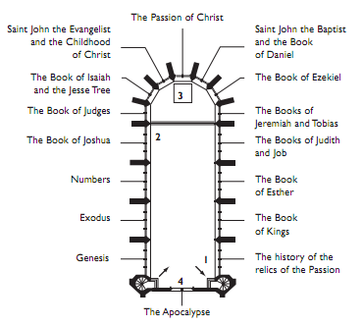
Програм витража представља историју спасења од почетка, односно Генезе, закључно са розетом на западном зиду – односно Апокалипсом, али са нагласком на француски народ као нови изабрани народ.
Почиње са Генезом у северном делу, затим Старозаветне сцене у источном делу прекида циклус Христовог страдања са акцентом на реликвијама, наставља се са пророцима који су наговестили Христа, а у крајњем јужном делу је приказана историја реликвија ( Откривање часног крста од стране царице Јелене, Ираклије враћа крст у Цариград, пристизање реликвија у Париз).
Програм витража

Slide 12
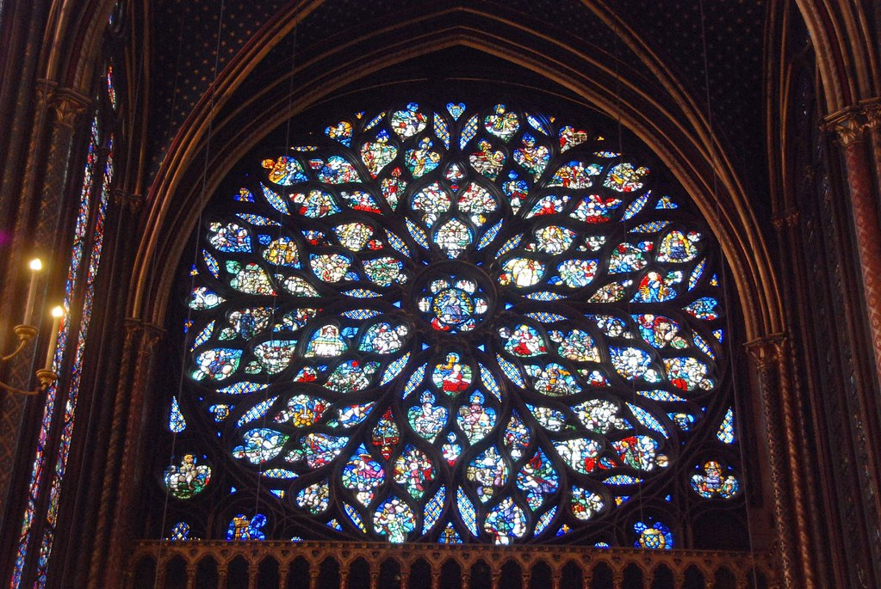
Истични део
Розета на западном зиду
http://cuicui.be/france-paris-sainte-chapelle/ Сен Шапел, унутрашњост 360°
Стварањем новог Христовог гроба у Паризу, Луји IX Свети остварио је континуитет светог места алудирајући на Јерусалим и есхатолошку слику Новог Јерусалима.
Грађењем капеле у симболичком смислу опонаша Соломонов храм, а он преузима улогу Новог Соломона, и на тај начин француски народ постаје нови изабрани народ, односно настављач свете историје.

Slide 13
Капела Часног крста у Карлштејну
Дворску капелу у оквиру Карлштејна подиже Карло IV(краљ Бохемије 1347, краљ Ломбардије 1355, цар 1355-1378) цар Светог римског царства Немачког народа.
Када је имао седам година, отац Јован Луксембуршки шаље га на француски двор. У Паризу је учествовао у сакралним обредима у оквиру Сен Шапела који су били фокусирани на реликвије страдања. По повратку у Бохемију, од Прага ствара нову хришћанску престоницу која ће по његовом крунисању за цара Светог римског царства Немачког народа 1355.године постати нова престоница царства.
Када је наследио круну Бохемије 1347. гради утврђену резиденцију Карлштејн као саставни део престонице.

Slide 14
Карлштејн
Сакрални простор Карлштејна чини неколико капела, од којих је најзначајнија капела Часног крста у Донжон кули.
Карло је поверио посао осликавања Донжон куле мајстору Теодориху који се у документима у периоду 1359. до 1368. помиње као primus magister и malerius imperatoris.

Slide 15
Панели са сто тридесет светитеља постављени су 1364. године, а капела је освећена 9. фебруара 1365. године.
Сводови су прекривени златом и драгим камењем.
Капела је конструисана као слика неба на земљи, односно као Нови Јерусалим са небеским становницима чије је реално присуство гарантовано реликвијама. Уз сваког светитеља у оквиру дрвеног рама уграђене су честице њихових реликвија. Визуелно обликовање сакралног простора капеле Часног крста тесно је повезано са грађењем Карловог владарског идентитета и владарске иделогије. Доњи део зидова прекривен је штуко декорацијом на којој су представљени хералдички симболи као што су Бохемијски лав, царски орао, Бохемијска краљевска круна и царска круна.
Унутрашњост капеле Часног крста

Slide 16
Доња зона представља јасну алузију на Небески Јерусалим, односно темеље града, описаног у Откривењу Јована Богослова. Плочице jасписа и аметиста формирају облик крста.
Отк. 21 „... И беше грађа зида његова јаспис, а град злато чисто, слично стаклу чистом. И темељи зида беху украшени сваким драгим камењем: први темељ јаспис...дванаести аметист.“
Реликвије страдања биле су у царевом приватном поседу, а на основу извора знамо да су то била три фрагмента часног крста, сунђер који је дат Христу током Распећа, ексер, два трна са трновог венца.За смештање реликвија цар је поручио крст реликвијар од племенитих материјала.
Сакрални фокус капеле је ниша на источном зиду у којој се налазио реликвијар са реликвијама Часног крста и владарске крунидбене инсигније. (Данас се чувају у катедрали Св. Вита).
Царске инсигније и реликвијар

Slide 17
Панел у олтарском простору
У олтару се налази панел са сценом Распећа. Честице реликвије Часног крста уграђене су у Христов торзо, честице трновог венца у ореол, а честице сунђера у Христове ране.
Анђео са десне Христове стране приноси штит са царским орлом и царску круну, док анђео са леве стране приноси круну Св. Венцеслава коју је Карло IV поручио и штит са Бохемијским лавом. На тај начин, остварено је присуство Карла, његове династије и читавог царста у Небеском Јерусалиму.

Slide 18
Анђели који фланкирају сцену Распећа (детаљ)
У оквиру сцене Поклоњења мудраца у лику трећег мудраца препознат је крипто портрет цара Карла. Сцена се налази у близини олтара. Укључивање Карла IV
у ову сцену алудира на њега као онога ког је Христ изабрао да буде његов одраз на земљи.
Детаљ сцене. Мударац у ком је препознат Карло IV
Поклоњење мудраца

Slide 19
У конструисању владарске иделогије Карла IV, важну улогу је имао први цар Светог Римског царства Карло Велики. Карло IV крунисан је 1349. године за краља Ромеја (Немачког народа) у Ахену над гробом Карла Великог.
На западном зиду налази се панел са Карлом Великим који је приказан директно испод Јагњета Божјег.
Укључивањем Карла Великог у визелни програм капеле указује на његову важност као становника Небеског Јерусалима.
Западни зид

Slide 20
Присуство реликвија одредило је Капелу часног крста као једно од најсветијих места нове престонице. Важно је напоменути да је капела била ходочасничко место. За то се посебно побринуо цар када је од папе Иноћентија IV добио папске индулгенције за вернике ходочаснике који посете ово свето место.
Постављем владарских инсигнија у Капелу Часног крста у Карлштејну, као најважнијих обележја царског идентитета, значило је вечну заштиту цара, његове династије и целог царства од стране становника Небеског Јерусалима.

Slide 21
Литература
M. Cohen, An Indulgence for the Visitor : The Public at the Sainte – Chapelle of Paris, Speculum, Vol.83, No.4 (2008), 840-883.
S. Crowley, Charles IV : Religious Propaganda and Imperial Expansion, Florida State University 2011 (apstrakt neobjavljene doktorske disertacije).
Ј. Ердељан, Изабрана места. Конструисање Нових Јерусалима код православних Словена, Београд 2013.
J. Fajt, Toward a New Imperial Style, in : Prague The Crown of Bohemia 1347-1437, eds. B.D. Bohem et al., New York 2005, 3-22.
K. Horničkova, In Heaven and Earth : Church Treasure in Late Medieval Bohemia, Budapest 2009.
A. Lidov, A Byzantine Jerusalem: The Imperial Pharos Chapel as the Holy Sepulchre, in: Jerusalem as Narrative Space, eds. A. Hoffmann et. al., Boston 2012, 63-103.
A. Lidov, Creating the Sacred Space. Hierotopy as a new field of cultural history, in: Spazi e percorsi sacri: i santuari, le vie, i corpi, 2015, 61-89.
D. H. Weiss, Architectural Symbolism and the Decoration of the Sainte – Chapelle, The Art Bulletin, Vol.77, No.2 (1995), 308-320.
I. Rosario, Art and Propaganda: Charles IV of Bohemia 1346-1378, Woodbridge 2000.

